Slide 1
Lúky,polia, pasienky
Ing. Marta Lazúrová
ZŠ sv. Don Bosca Zlaté Moravce

Slide 2
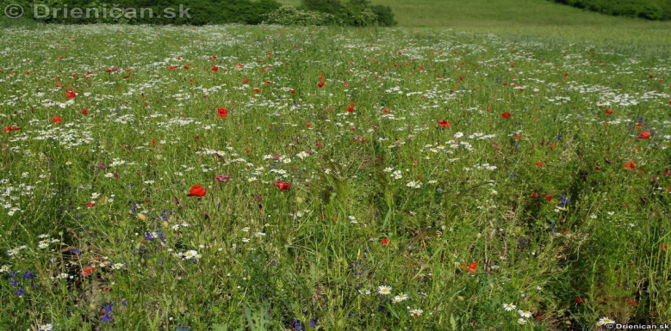
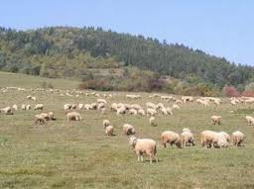
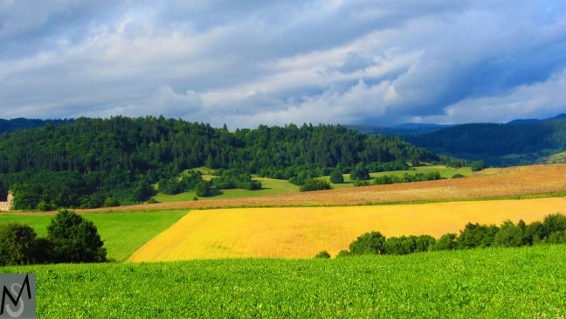
Lúky, pasienky a polia
http://fotky.sme.sk/foto/205857/luky-polia?type=v&x=650&=365
ich vzhľad určujú najmä byliny
väčšina vznikla výrubom lesov

Slide 3
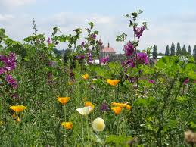
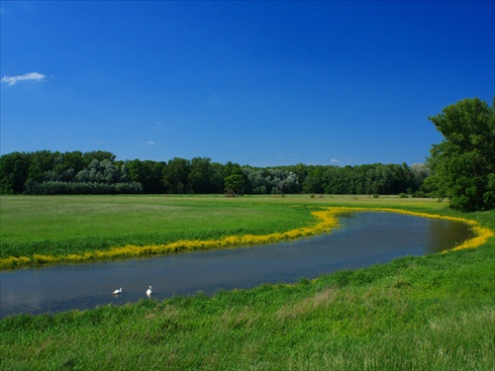
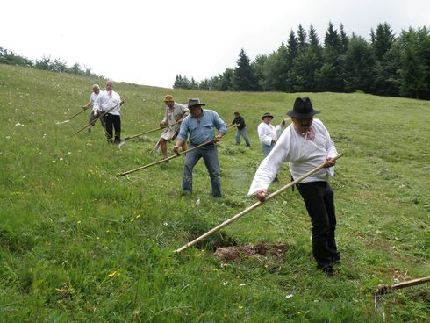
Lúky
žije tu hmyz a drobné stavovce
suché – nedostatok vlahy
vlhké – údolie riek
lúky sa kosia
1. kosba = seno,
2. kosba = mládza
potrava pre hospodárske
zvieratá

Slide 4
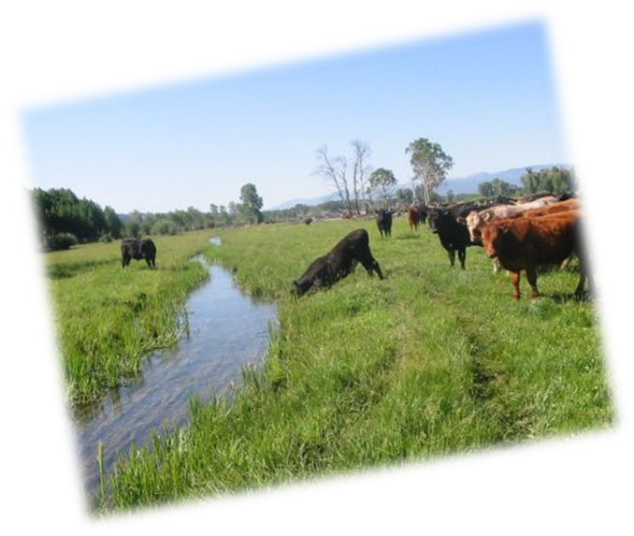
Pasienky
žije tu veľa motýľov a malých cicavcov
spásajú ich hospodárske zvieratá
nekosia sa
je dôležité pri pasení striedať pasienky
( udupávanie,
hromadenie výkalov,
atď.)

Slide 5
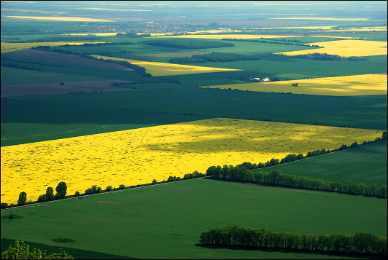
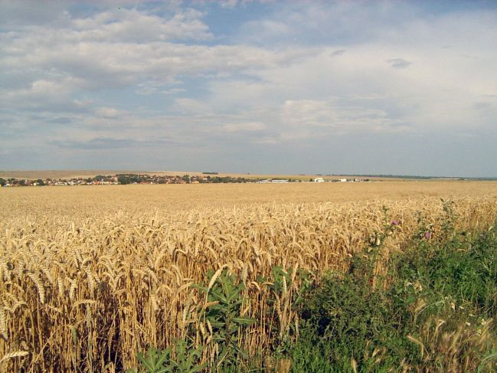
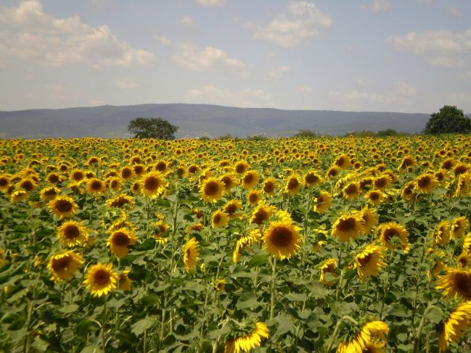
Polia
vytvorené človekom
pestujú sa na nich poľnohospodárske plodiny
potrebné je striedanie obrábaných plôch

Slide 6
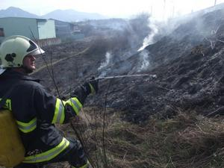
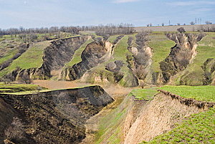
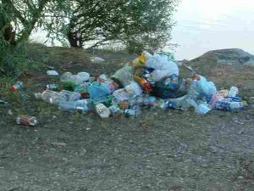
Ohrozenia lúk, pasienkov a polí
Vypaľovanie trávy
Erózia – odnos pôdy vetrom alebo vodou
Znečistenie

Slide 7
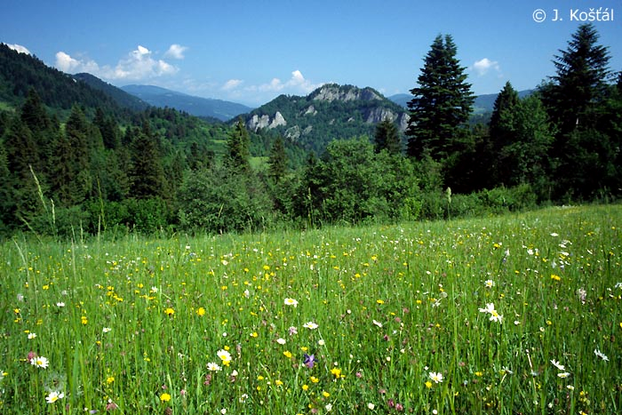
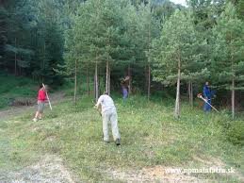
Lúkam, pasienkom a poliam prospieva
Osamelé stromy, stromoradia, medze a riedke lesíky
ŠETRNÉ ZAOBCHÁDZANIE ČLOVEKOM !

